Slide 1
MODELOS DE PROCESSOS DE SOFTWARE E DE CICLO DE VIDA
Eveline Alonso Veloso*
* Adaptado do material da Prof.ª Maria Augusta Vieira Nelson
Engenharia de Software
PUC Minas

Slide 2
O que é um Processo de Software?
Conjunto estruturado de passos;
necessários para se desenvolver um sistema de software;
o produto da execução do processo.
As atividades, as técnicas, a duração, a ordem, a distribuição no tempo;
podem variar de processo para processo.

Slide 3
O que é um Processo de Software?
É a “receita” seguida por um projeto:
não é o produto final;
não é o projeto.

Slide 4

Camadas da Engenharia de Software
Notes:
Os métodos da engenharia de software fornecem as informações técnicas para se desenvolver software.
Envolvem tarefas.
Baseiam-se em um conjunto de princípios básicos que governam cada área da tecnologia.

Slide 5
O que é um Modelo de Processo de Software?
Representação abstrata de um processo de software.
Em geral, baseia-se no modelo de ciclo de vida do software.

Slide 6
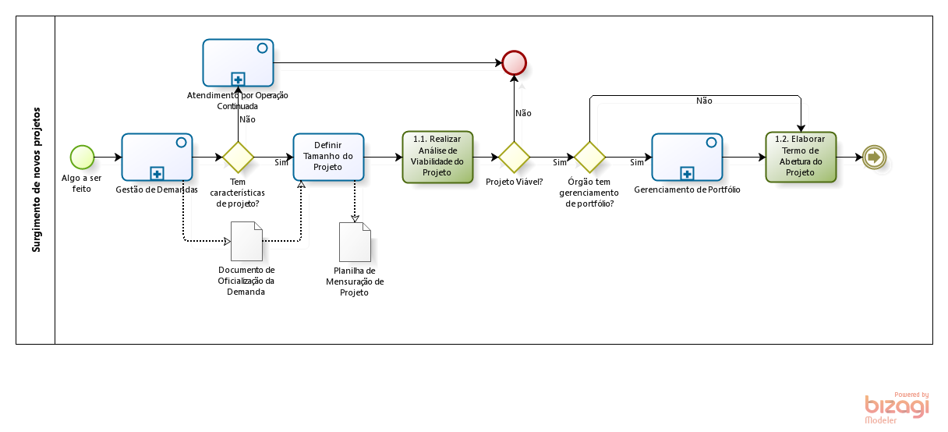
Modelo de Processo de Software – Exemplo

Slide 7
O que é Ciclo de Vida?
Compreende a vida útil do software;
desde a concepção da ideia inicial do software;
até o momento em que é aposentado e retirado do ambiente de produção na empresa.
Determina seu caráter temporal.

Slide 8
O que é Ciclo de Vida?
"Estrutura contendo processos, atividades e tarefas envolvidas no desenvolvimento, operação e manutenção de um produto de software, abrangendo a vida do sistema, desde a definição de seus requisitos até o término de seu uso."
NBR ISO/IEC 12207:1998

Slide 9
Quais são os Elementos de um Modelo de Processo de Software?
Atividade:
termo genérico utilizado para designar unidades de trabalho;
indica o que precisa ser feito;
e a técnica que deve ser empregada.
Técnica:
método ou prática aplicável à execução de um conjunto de atividades.

Slide 10
Quais são os Elementos de um Modelo de Processo de Software?
Fase:
divisão maior de um processo;
para fins gerenciais;
corresponde aos pontos principais de aceitação por parte do cliente.
Iteração:
parte constituinte de uma fase;
atinge um conjunto bem definido de metas parciais de um projeto.

Slide 11
Quais são os Elementos de um Modelo de Processo de Software?
Produto ou artefato:
resultado de uma atividade do processo;
representa um dos resultados da execução do processo.
O término de fases e iterações geralmente está associado com a entrega de um conjunto de artefatos.
Insumo:
artefato que serve de entrada para a execução de uma atividade do processo.

Slide 12
Quais são os Elementos de um Modelo de Processo de Software?
Papel:
reflete as responsabilidades das pessoas envolvidas no processo.
Pré e pós-condições:
declarações que são verdadeiras;
antes e depois de uma atividade do processo ser executada ou um produto ser produzido.

Slide 13
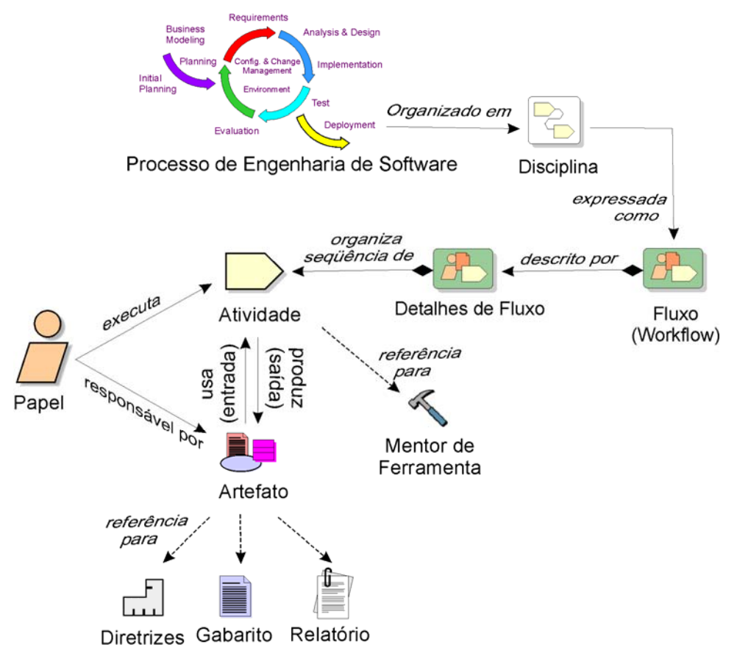
Elementos de um Modelo de Processo de Software – Exemplos

Slide 14
Elementos de um Modelo de Processo de Software – Exemplos

Slide 15
Elementos de um Modelo de Processo de Software – Exemplos

Slide 16
Elementos de um Modelo de Processo de Software – Exemplos

Slide 17
Elementos de um Modelo de Processo de Software – Exemplos

Slide 18
Elementos de um Modelo de Processo de Software – Exemplos

Slide 19
Modelos de Ciclo de Vida
Modelo Sequencial Linear
Modelo em Cascata
Modelo V
Modelo Incremental
Modelo Iterativo
Modelo Evolucionário
Modelo Espiral
Modelo Incremental e Iterativo

Slide 20
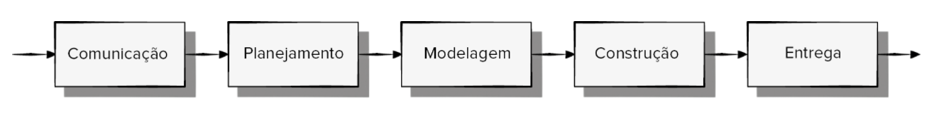
Modelo Sequencial Linear
Executa cada uma de suas atividades metodológicas em sequência.

Slide 21
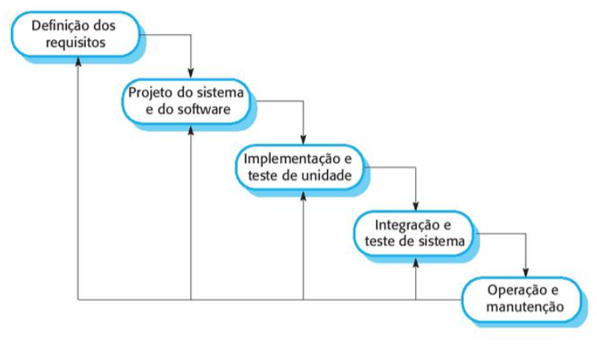
Modelo Em Cascata
Modelo Sequencial Linear.

Slide 22
Modelo Em Cascata
Trabalho flui de modo relativamente linear:
pontos de controle bem definidos;
facilitam a gestão do projeto.
Aplicável em projetos em que os requisitos estão bem definidos desde o início;
e são razoavelmente estáveis.
Prevê feedback loops;
correção de possíveis erros em etapas anteriores.

Slide 23
Modelo Em Cascata
Problemas:
é difícil para o cliente estabelecer todas as suas necessidades;
no início do projeto;
erros graves podem não ser detectados;
até o software ser testado;
baixa visibilidade para o cliente:
uma versão operacional do software não estará disponível antes de estarmos próximos ao final do projeto.

Slide 24
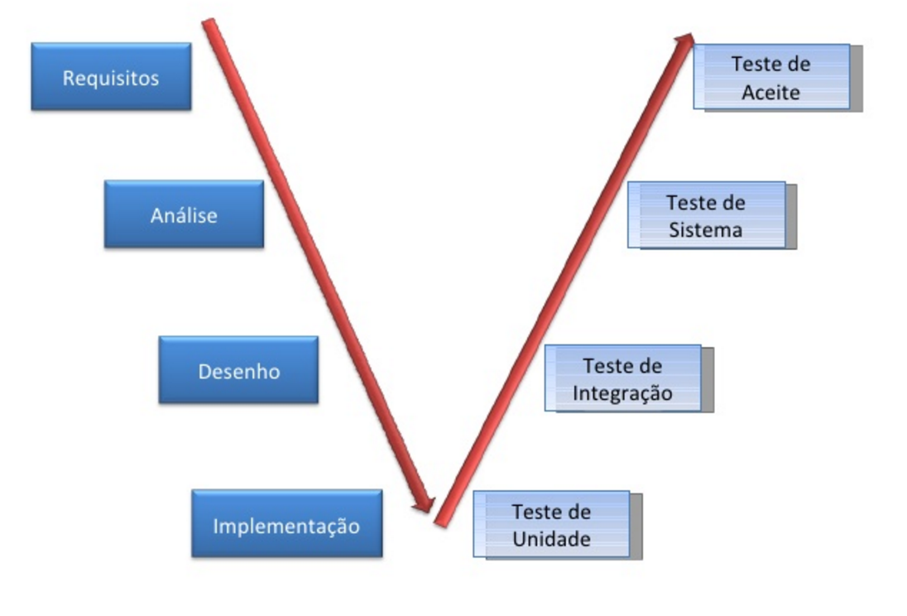
Modelo V
Variação do modelo em Cascata.
Descreve a relação entre:
ações de garantia da qualidade;
ações associadas às atividades anteriores.
Notes:
À medida que a equipe de software desce do lado esquerdo do V, os requisitos básicos do problema são refinados em representações cada vez mais detalhadas e técnicas do problema e de sua solução. Uma vez gerado o código, a equipe passa para o lado direito do V, basicamente realizando uma série de testes (ações de garantia da qualidade) que validam cada um dos modelos criados à medida que a equipe desceu pelo lado esquerdo.
Na realidade, não há nenhuma diferença fundamental entre o ciclo de vida em cascata e o modelo V. O modelo V oferece uma maneira de visualizar como as ações de verificação e validação são aplicadas a um trabalho de engenharia anterior.

Slide 25
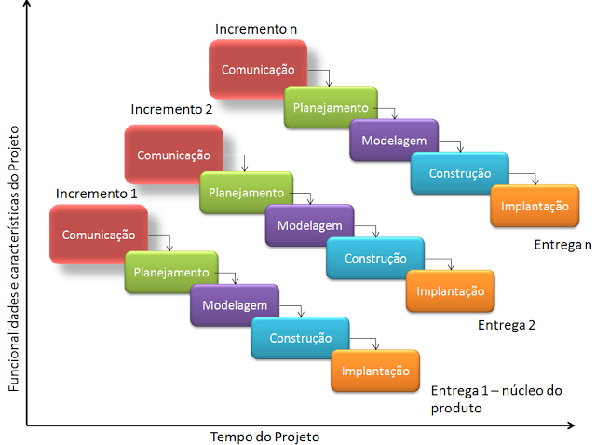
Modelo Incremental

Slide 26
Modelo Incremental
Aplica sequências lineares escalonadas;
à medida que o tempo avança.
Cada sequência linear produz um incremento entregável do software.
Modelo incremental puro é um estilo linear:
a equipe conhece todo o escopo no início;
só possível com grandes análise e design iniciais;
e então começa a construir partes.

Slide 27
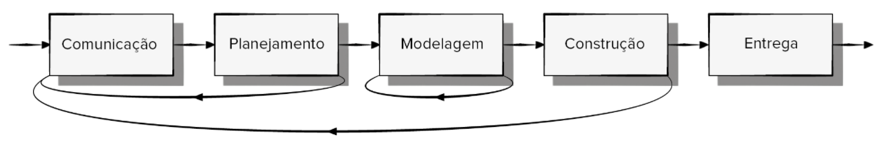
Modelo Iterativo
Repete uma ou mais de suas atividades;
antes de prosseguir para a seguinte.

Slide 28
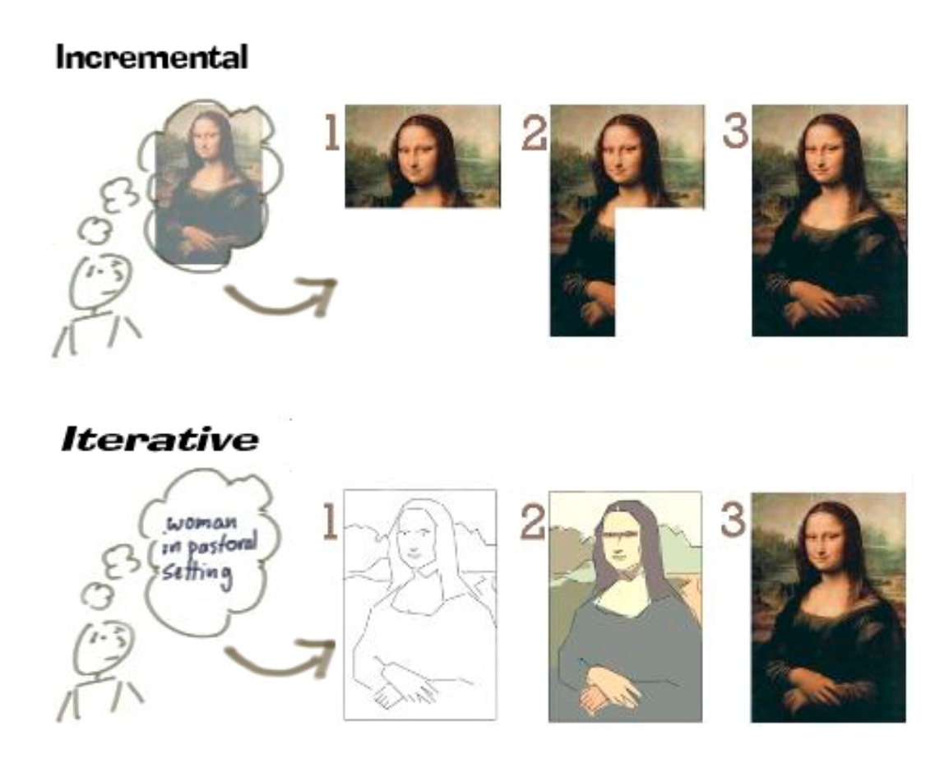
Incremental x Iterativo

Slide 29
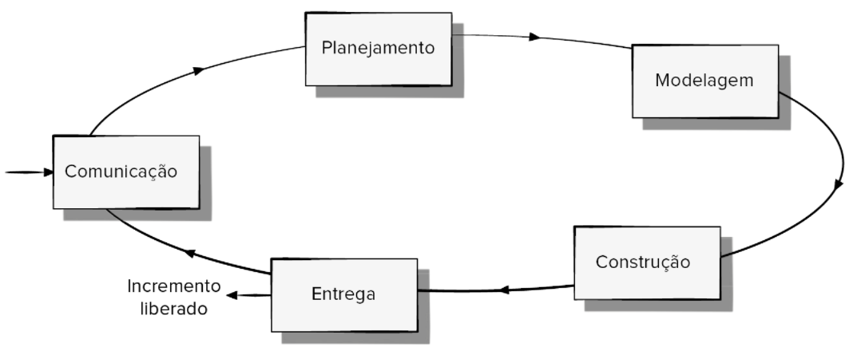
Modelo Evolucionário

Slide 30
Modelo Evolucionário
Executa suas atividades de forma “circular”.
Desenvolve um produto que cresce e muda.
É iterativo.
Rápido desenvolvimento de versões;
cada vez mais completas do software.

Slide 31
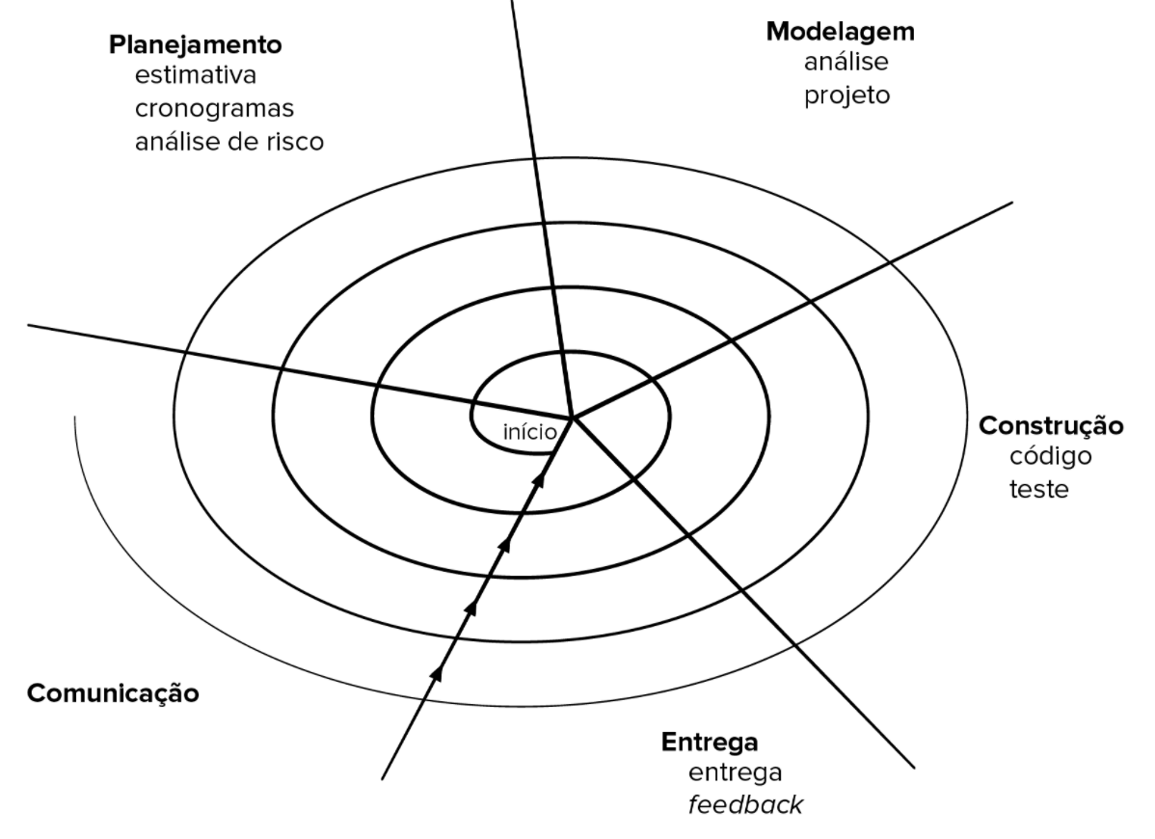
Modelo Espiral

Slide 32
Modelo Espiral
O produto é desenvolvido em iterações.
Cada nova iteração;
corresponde a uma volta na espiral.
Os problemas identificados em uma iteração;
são utilizados para alimentar a próxima.
Notes:
Primeiro circuito em volta da espiral (iniciando na linha de fluxo interna mais próxima ao centro) pode resultar no desenvolvimento de uma especificação de produto; passagens subsequentes em torno da espiral podem ser usadas para desenvolver um protótipo e, então, progressivamente, versões cada vez mais sofisticadas do software.

Slide 33
Modelo Espiral
Modelo evolucionário dirigido por riscos:
software é desenvolvido em uma série de versões evolucionárias;
consideração direta dos riscos técnicos em todos os estágios do projeto;
reduz os riscos antes destes se tornarem problemáticos.

Slide 34
Modelo Espiral
Permite construir produtos em prazos curtos.
Novas características são adicionadas à medida que o problema é entendido;
favorecendo para que as verdadeiras necessidades apareçam.
É um modelo complexo;
requer gestão sofisticada para ser previsível e confiável.
Requer desenho robusto;
para evitar que a estrutura do produto se degrade.

Slide 35
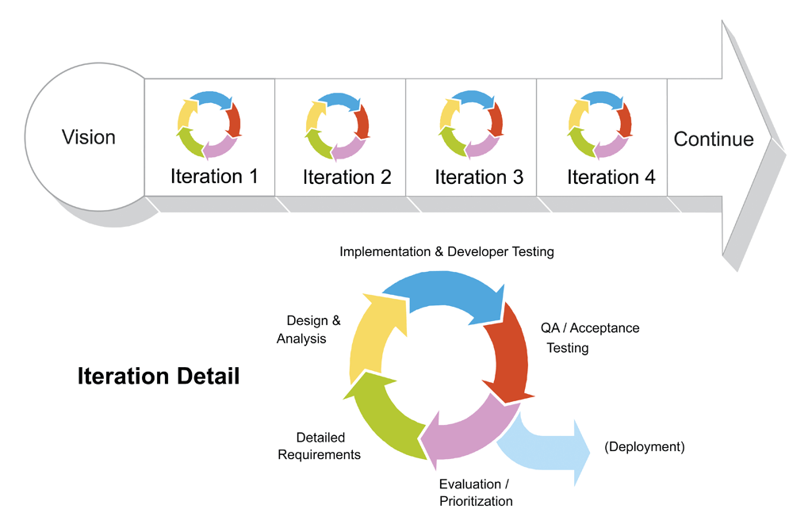
Modelo Incremental e Iterativo

Slide 36
Modelo Incremental e Iterativo
Incremental:
adiciona recursos completamente novos;
ampliando o escopo da funcionalidade oferecida.
Iterativo:
cada incremento provavelmente também refinará as funcionalidades existentes.

Slide 37
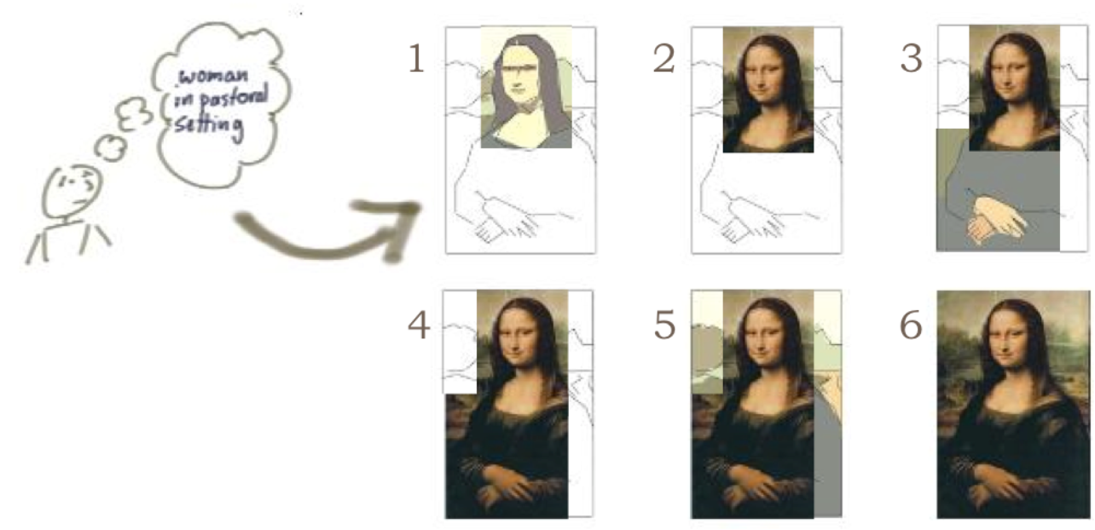
Modelo Incremental e Iterativo

Slide 38
Processos Dirigidos por Planos
Todas as atividades do processo são planejadas com antecedência;
progresso é medido em relação a esse plano.
Prescrevem um conjunto de elementos de processo:
atividades, tarefas, artefatos, mecanismos de garantia da qualidade e de controle de mudanças;
e a forma pela qual esses elementos se relacionam.
Também conhecidos como processos prescritivos.

Slide 39
Processos Ágeis
Planejamento incremental e contínuo.
Acomodam mais facilmente mudanças;
para refletir alterações nos requisitos do cliente.
Consistem em um conjunto de valores, princípios e práticas voltados para o desenvolvimento do software;
que podem ser aplicados de forma leve e efetiva.

Slide 40
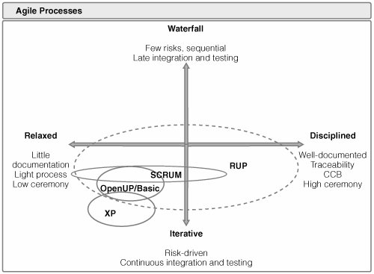
Processos Dirigidos por Planos x Processos Ágeis
Notes:
CCB: Comitê para Controle de Mudanças – Change Control Board

Slide 41
Referências
PRESSMAN, Roger. Engenharia de software: uma abordagem profissional. Capítulo 2.
SOMMERVILLE, Ian. Engenharia de software. Capítulo 2.
NBR ISO/IEC 12207:1998
https://pt.wikipedia.org/wiki/ISO/IEC_12207
Notes:
NBR ISO/IEC 12207:1998
Norma ISO/IEC que define processo de Engenharia de Software, atividades e tarefas que são associadas com os processos do ciclo de vida do software.

